Slide 1
Irresponsabilidade
As dores da alma
Grupo Espírita Guillon Ribeiro
Escola de Evangelização de Pacientes

Slide 2
Liberdade de escolha
Não é Deus, então, quem lhe impõe as tribulações da vida, como castigo?
“Nada ocorre sem a permissão de Deus, porquanto foi Deus quem estabeleceu todas as leis que regem o Universo. Ide agora perguntar por que decretou ele esta lei e não aquela. Dando ao Espírito a liberdade de escolher, Deus lhe deixa a inteira responsabilidade de seus atos e das consequências que estes tiverem.”
(ALLAN KARDEC. O Livro dos Espíritos, perg. 258.a)
Notes:
Iniciar a palestra explicando que Deus permite que cada filho seu tenha liberdade de fazer escolhas ao longo do seu processo evolutivo. Esclarecer aos ouvintes, que o homem é dotado de livre arbítrio e de moral e são esses dois aspectos que o distingue dos outros seres da criação.
O homem tendo a liberdade de escolha, tem a obrigaçãode assumir as responsabilidades daquilo que fez e escolheu para si e para outras pessoas.

Slide 3
Reencarnação e justiça Divina
“Com a reencarnação, a igualdade é real para todos. O futuro a todos toca sem exceção e sem favor para quem quer que seja. Os retardatários só de si mesmos se podem queixar. Forçoso é que o homem tenha o merecimento de seus atos, como tem deles a responsabilidade.”
(ALLAN KARDEC. O Livro dos Espíritos, perg. 199.a)
Notes:
A reencarnação expressa a justiça de Deus porque ela coloca cada indivíduo com igualdade de condições para aprender e evoluir. Ao poder exercer diferentes papéis em diferentes reencarnações, o espírito tem a oportunidade de desenvolver as mais diversas qualidades, sejam elas morais ou intelectuais. Aqueles que estacionam e não querem se esforçar, terão que assumir no futuro as consequências dessa opção.

Slide 4
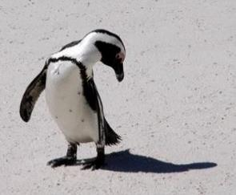
Irresponsabilidade
“Há indivíduos que se julgam perseguidos por um destino cruel e censuram tudo e todos, menos eles mesmos. Recusam, sistema-ticamente, a responsabilidade por suas desventuras, atribuindo a culpa às circunstâncias e às pessoas, bem como não reconhecem a conexão existente entre os fatos exteriores e seu comportamento mental.”
(HAMMED. As Dores da Alma, cap. 5)
Notes:
Há pessoas que diante daquilo que fazem a si mesmos e aos outros não querem assumir as consequências de seus atos. Tendem a culpabilizar outras pessoas ou a Providência Divina pelas suas desventuras. Assume muitas vezes uma postura de irresponsabilidade perante seus atos e se esquiva de responder por suas obrigações e pelas coisas que lhe são confiadas.
.

Slide 5
Irresponsabilidade
“Em nossa atual condição humana, é mais fácil ‘continuarmos a acreditar que somos vítimas indefesas de forças que não estão sob o nosso controle.’ ”
(HAMMED. As Dores da Alma, cap. 5)
Notes:
Os espíritos que reencarnam no planeta Terra têm por característica serem espíritos imperfeitos. Segundo Kardec, em O Livro dos Espíritos, item 101, o que caracterizam esses espíritos são: “Predominância da matéria sobre o espírito. Propensão para o mal. Ignorância, orgulho, egoísmo e todas as paixões que lhes são consequentes.
Têm a intuição de Deus, mas não o compreendem. Nem todos são essencialmente maus. Em alguns há mais leviandade, irreflexão e malícia do que verdadeira maldade. Uns não fazem o bem nem o mal; mas, pelo simples fato de não fazerem o bem, já denotam a sua inferioridade. Outros, ao contrário, se comprazem no mal e rejubilam quando uma ocasião se lhes depara de praticá-lo”.
Tais características são muito comuns àqueles que não compreendem as Leis de Deus e quando veem que seus desejos inferiores não são atendidos, ou quando necessitam de serem responsabilizados, perante essa Lei, tendem a fugir de suas responsabilidades e se colocam na condição de vítimas.

Slide 6
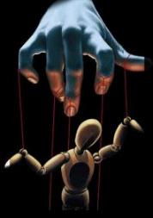
Fatalidade
Fatalidade
Força que predispõe os acontecimentos.
Destino inevitável.
Qualidade de fatal.
Figurado Grande desgraça.
(Dicionário Priberam da Língua Portuguesa)
“Efetivamente, somos nós mesmos que fazemos os nossos caminhos e depois os denominamos de fatalidade.”
(HAMMED. As Dores da Alma, cap. 5)
Notes:
Entendendo que as Leis de Deus se encadeiam e expressam a Sua bondade e justiça, não se pode acreditar em fatalidade ou determinismos. Tudo o que acontece na vida de alguém tem um fim útil. Assim, tudo aquilo que se faz de bem ou mal ao outro, invariavelmente, pela Lei de Causa e Efeito, retorna ao ser que foi agente da ação.

Slide 7
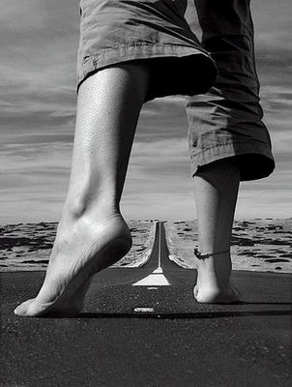
Fatalidade
Haverá fatalidade nos acontecimen-tos da vida, conforme ao sentido que se dá a este vocábulo? [...] são predeterminados? E, neste caso, que vem a ser do livre-arbítrio?
“A fatalidade existe unicamente pela escolha que o Espírito fez, ao encarnar, desta ou daquela prova para sofrer. Escolhendo-a, instituiu para si uma espécie de destino, que é a consequência mesma da posição em que vem a achar-se colocado.”
(ALLAN KARDEC. O Livro dos Espíritos, perg. 851)
Notes:
Na visão espírita, fatalidade está associada às escolhas que o espírito faz em sua jornada evolutiva. Ela é na verdade um conjunto de acontecimentos que surgem na vida de alguém como consequência de suas escolhas.

Slide 8
Escolhas
“É inevitável para todos nós o fato de que vivemos, invaria-velmente, escolhendo. A condição primordial do livre-arbítrio é a escolha e, para que possamos viver, torna-se indispensável escolher sempre. Nossa existência se faz através de um processo interminável de escolhas sucessivas.”
(HAMMED. As Dores da Alma, cap. 5)
Notes:
Se durante nossas existências, necessitaremos sempre de fazermos escolhas, que sejam elas as melhores possíveis. Que sejam pautadas nos ensinamentos do Evangelho de Jesus para que se convertam em luzes em nosso favor.

Slide 9
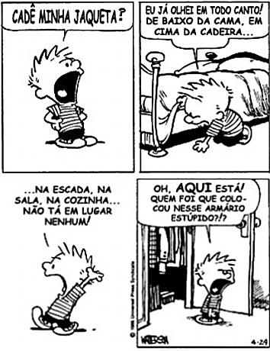
Maturidade » Liberdade
“O indivíduo que não aceita a responsabilidade por seus atos e, constantemente, cria álibis e recorre a dissimulações, culpando os outros, é denominado imaturo. [...]
Portanto, não poderá haver maturidade vivencial sem que o indivíduo se conscientize plenamente de seu livre-arbítrio e de que tudo o que sofre, goza, percebe e experimenta nada mais é do que o reflexo de si mesmo.”
(HAMMED. As Dores da Alma, cap. 6)
Notes:
Quando o homem percebe que o uso que faz de seu livre-arbítrio influencia seu futuro, ponderará melhor as atitudes que toma. É necessário que se compreenda que apesar de o homem gozar de liberdade para agir, essa não é absoluta. Nas questões 825 e 826, os espíritos superiores tratam dessa questão.
825. Haverá no mundo posições em que o homem possa jactar-se de gozar de absoluta liberdade?
“Não, porque todos precisais uns dos outros, assim os pequenos como os grandes.”
826. Em que condições poderia o homem gozar de absoluta liberdade?
“Nas do eremita no deserto. Desde que juntos estejam dois homens, há entre eles direitos recíprocos que lhes cumpre respeitar; não mais, portanto, qualquer deles goza
de liberdade absoluta.”
Sendo assim, nossa liberdade está condicionada ao bem estar do próximo.

Slide 10
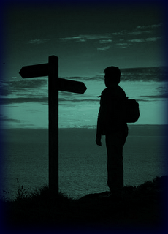
Uma questão de escolhas
“Escolhendo com responsabili-dade e sabedoria, poderemos transmutar, sem exceção, as amarguras em que vivemos na atualidade.”
(HAMMED. As Dores da Alma, cap. 5)
Notes:
É necessário que cada um se auto-responsabilize por seus atos. Isso, segundo Hammed, “nos proporcionará a dádiva de reconhecer que qualquer mudança de rota no itinerário de nossa ‘viagem cósmica’ dependerá, invariavelmente, de nós” (As Dores da Alma, cap. 5)

Slide 11
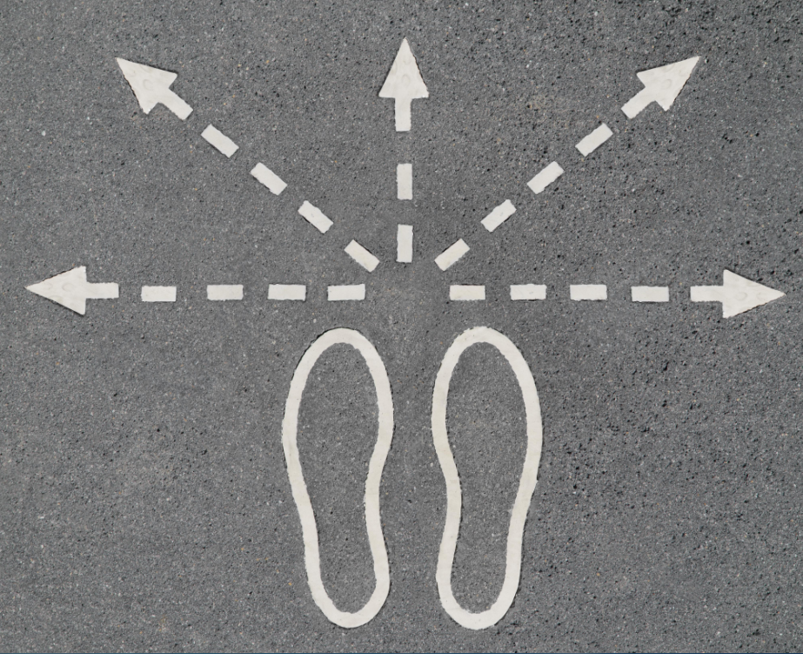
Como escolher bem?
Estando sujeito ao erro, não pode o homem enganar-se na apreciação do bem e do mal e crer que pratica o bem quando em realidade pratica o mal?
“Jesus disse: vede o que queríeis que vos fizessem ou não vos fizessem. Tudo se resume nisso. Não vos enganareis.”
(ALLAN KARDEC. O Livro dos Espíritos, perg. 632)
Notes:
Como guia invariável de conduta correta a seguir, temos que nos mirar nos exemplos de Jesus. Devemos buscar nos interrogar diariamente como é que Jesus agiria em tal ou qual situação. Se cada indivíduo usar esse roteiro para sua existência, estará muito mais propenso a tomar decisões mais acertadas e pautadas no bem.

Slide 12
Compreendendo a dor
“Certa senhora procurou o Chico com uma criança nos braços e lhe disse:
– Chico, meu filho nasceu surdo, mudo, cego e sem os dois braços. Agora está com uma doença nas pernas e os médicos querem amputar as duas para salvar a vida dele. Há uma resposta para mim no Espiritismo?
Foi com a intervenção de Emmanuel que a resposta veio:
– Chico, explique à nossa irmã que este nosso irmão em seus braços suicidou-se nas dez últimas encarnações e pediu, antes de nascer, que lhe fossem retiradas todas as possibilidades de se matar novamente.
Mas, agora que está aproximadamente com cinco anos, procura um rio, um precipício para se atirar. Avise nossa irmã que os médicos amigos estão com a razão.
As duas pernas dele vão ser amputadas, em seu próprio benefício, para que ele fique mais algum tempo na Terra, a fim de que diminua a ideia do suicídio.”
(ADELINO DA SILVEIRA. Chico, de Francisco, lição “Suicídio”)
Notes:
Finalizar a palestra com um conto em que Chico Xavier esclarece a uma mãe sobre o porquê do sofrimento de seu filho. Levar os ouvintes a perceberem que mesmo em uma situação extremamente difícil, há atuação da misericórdia de Deus.

